Slide 1







Slide 2
Einführung in die schulpraktischen Studien
LA GS

Slide 3
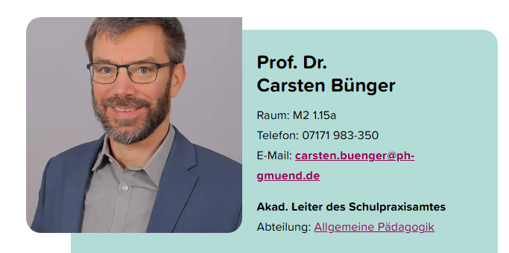
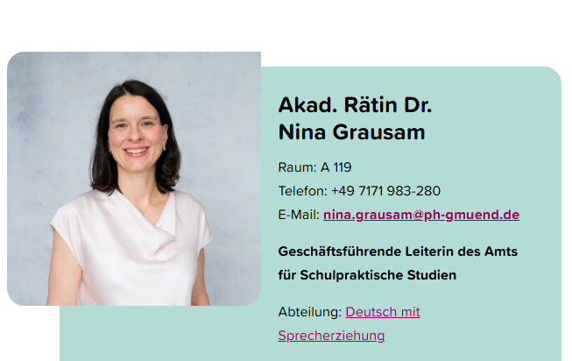
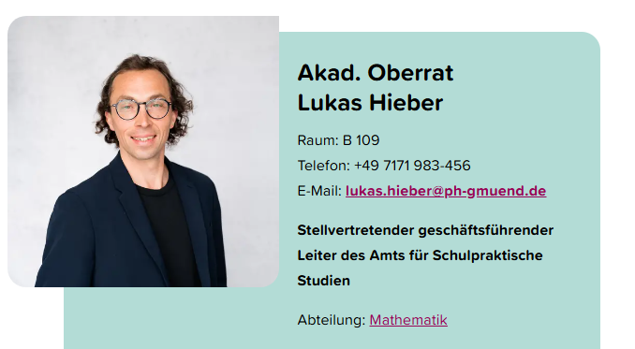
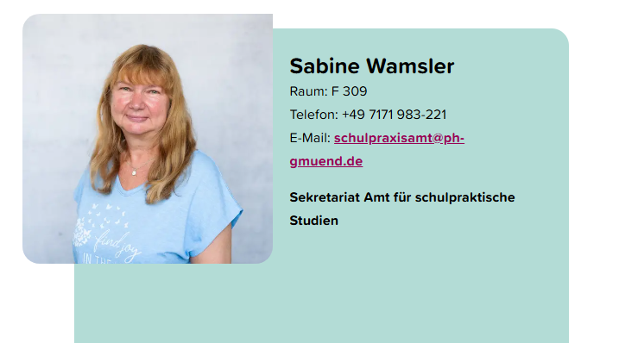
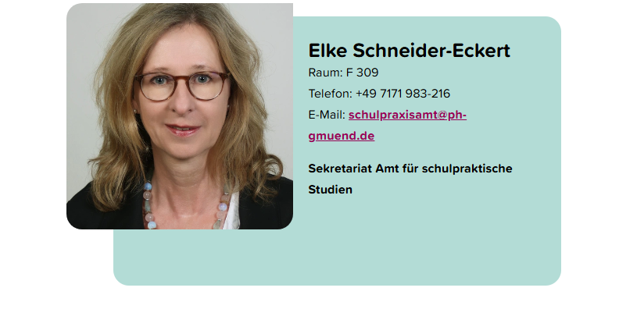
Unser Schulpraxisteam ist für Sie da
Notes:
Öffnungszeiten Sekretariat:
Mo und Mi 9:30 – 11:30 Uhr
Di, Do und Fr 9:30 – 10:30 Uhr und nach Voranmeldung
(telefonisch oder per E-Mail)

Slide 4
Es gibt drei verpflichtende Praktika
Orientierungspraktikum (OSP)
1./2. Semester B.A.
Semesterpraktikum (ISP)
ab dem 4. Semester B.A.
Professionalisierungspraktikum (PP)
M.Ed.
Notes:
Das Studium an der PH zeichnet sich aus durch Praxisnähe. Die drei Praktikumsphasen bieten Ihnen
hierzu einen wichtigen Einblick in Ihren späteren Beruf
Alle Praktika …
… bieten wertvolle Erfahrungen.
… können Entscheidungen für den Studiengang bestärken oder Zweifel aufkommen lassen
OSP: wird 3 Wochen lang in Ihrem Stufenschwerpunkt erbracht
(kann auch im Ausland erfolgen)
ISP: ein Semester an einer Ausbildungsschule.
Dabei sammeln Sie Unterrichtserfahrung in Ihren studierten Fächern
PP: dient zur Vertiefung einer fachdidaktischen/ erziehungswissenschaftlichen
Fragestellung (3 Wochen) (Kann auch im Ausland absolviert werden)

Slide 5

Im 1. Semester müssen Sie verschiedene Veranstaltungen besuchen
Vorlesung:
Einführung in die Grundschulpädagogik
Seminar:
Konzepte didaktischer und professionsorientierter Reflexion
Notes:
Diese Seminare finden (in der Regel) freitags statt!

Slide 6

Das OSP ist Ihr erstes Praktikum
OSP
Termin: im Anschluss an das 1. oder 2. Semester
(15 zusammenhängende Schultage zwischen Vorlesungsende und Vorlesungsbeginn)
Voraussetzung: erfolgreiche Teilnahme an der Veranstaltung „Konzepte didaktischer Reflexion“
Praktikumsbericht: Kriterien beachten und termingerecht in Moodle hochladen
Portfolio: muss vorgelegt werden
Betreuung: durch Lehrkräfte der Schule
Notes:
Ziel des OSP:
Perspektivwechsel vom Schüler zum Lehrenden erfahren
Schulalltag „von der anderen Seite“ kennenlernen
Aufgaben und Belastungen der schulischen Lehrkräfte kennenlernen
Erste Unterrichtsversuche planen und durchführen
Unterricht analysieren und reflektieren lernen
Vergleich der eigenen Belastbarkeit sowie des eigenen Engagements für Ihren zukünftigen Beruf mit ihren bisherigen Vorstellungen
Zeitpunkt:
15 zusammenhängende Tage im Zeitraum vom 09.02.26 – 27.03.26 (nach WS 25/26) bzw. 14.09.26 – 09.10.26 (nach SoSe 2026)
Krankheit:
Praktikum kann nicht anerkannt werden, wenn eine Unterbrechung von mehr als 2 Tagen erfolgt. Möglicherweise können versäumte Tage aber eventuell nachgeholt werden. Krankmeldung an die Schule und das Amt für schulpraktische Studien
Wiederholbarkeit.
Das Praktikum kann einmal wiederholt werden.
Portfolio:
Vom 1.Semester an führen Sie ein Portfolio über Ihre schulpraktischen Erfahrungen, Aktivitäten und Probleme – das führen Sie auch selbstständig während des OSP weiter. Das Portfolio muss von Ihnen vorgelegt werden und dient als Diskussions- und Reflexionsgrundlage. Eine Bewertung ist nicht vorgesehen.
Aber an welcher Schule mache ich nun mein OSP?

Slide 7

Was ist jetzt zu tun? Schritt 1
  Suche nach einer Schule für das OSP
  keine Ausbildungsschule (ISP)
  gerne in anderen Landkreisen
  an deutschen Schulen im Ausland
  studiengangsspezifische Wahl
  Bewerbungsformular der Hochschule für die Bewerbung an der Schule verwenden (https://www.ph-gmuend.de/studium/amt-fuer-schulpraktische-studien)
Notes:
Eine Liste mit den Ausbildungsschulen für das ISP finden Sie auf der Homepage – diese dann bitte umgehen.

Slide 8
Was ist jetzt zu tun? Schritt 2
  Nach Zusage der Schule verbindliche Anmeldung vom 06.10.25 – 15.01.26 (Formular dazu im Moodlekurs)
  Bitte tragen Sie sich in den richtigen Moodlekurs ein
    OSP Lehramt GS nach WS 25/26
      Einschreibeschlüssel: OSP
Notes:
Der Moodle-Kurs ist geöffnet ab 14.10. bis 15.1.
Bitte tragen Sie sich alle zunächst in diesen Moodle-Kurs ein an. Dort finden Sie alle Informationen zum OSP.
In einem zweiten Schritt, wenn Sie Ihre Schule gefunden haben, finden Sie in diesem Moodle-Kurs eine verbindliche Anmeldung zum OSP. Diese müssen Sie in Moodle mit der Angabe Ihrer Schuldaten ausfüllen. Erst dann sind Sie verbindlich zum OSP angemeldet.

Slide 9
Das OSP muss bis zum Ende des
4. Semesters abgeschlossen sein
Spätester Termin für das Praktikum:
im Anschluss an das 3. Semester

Slide 10

Der Fahrplan durch Ihr OSP
Eintrag in Moodle-Kurs
Besuch Vorlesung und Seminar freitags
Eigenständige Schulsuche
Bewerbungsformular der Hochschule verwenden
bei Bestätigung der Schule: verbindliche Anmeldung in Moodle
OSP-Bescheinigung (vgl. Homepage) an die Schule mitnehmen
nach dem OSP Bescheinigung im Sekretariat abgeben (per Email, Post oder PH-Postfach)
Praktikumsbericht verfassen und in Moodle hochladen
Notes:
Ansprechpartnerin OSP GS: Dr. Mirelle Schied und im Sekretariat Fr. Schneider-Eckert

Slide 11

Das Schulpraxisportfolio
Die Studierenden sind vom ersten bis zum letzten Tag ihrer schulpraktischen Ausbildung (also von Semester 1 bis zum Ende des Vorbereitungsdienstes) verpflichtet, ein Schulpraxisportfolio zu führen. Die rechtzeitige Vorlage des vollständigen Portfolios ist eine Bestehensvoraussetzung des ISP.
Was ist es?
Ein Portfolio ist eine Sammlung ausgewählter Dokumente oder Arbeitsproben, die Fähigkeiten, Erfahrungen oder einen Lernprozess veranschaulichen.
Was soll es?
Das Portfolio dient dazu, Lernerfahrungen sowie erworbene Kompetenzen systematisch zu dokumentieren und persönliche Lern- und Weiterbildungsstrategien zu planen.
Alle schriftlich zu erledigenden Aufgaben: Stundenskizzen, Beobachtungsdokumentationen, schriftliche Unterrichtsentwürfe, tabellarische Auflistung der selbst gehaltenen Stunden bzw. der hospitierten Stunden, Tafelanschriebe, Materialien, außerunterrichtliche Aktivitäten…
Jeder an der Ausbildung Beteiligte hat das Recht, sich das Portfolio vorlegen zu lassen (Lehrende der Hochschule, ABBs, Mentor:innen, Ausbilder:innen am Seminar)
Was soll hinein?
Wer darf es einsehen?
Das betrifft OSP, ISP, PP und den Vorbereitungsdienst
Sowohl die Dozentinnen und Dozenten der Hochschule als auch die ABBs können Aufgaben für das Schulpraxisportfolio vergeben. Die Aufgabenstellungen sollten dabei die Unterrichtstätigkeit der Studierenden unterstützen bzw. sollten in einem direkten Zusammenhang mit ihrer professionellen Lernentwicklung stehen.
Ein Portfolio zeigt Fähigkeiten, Qualifikationen, Erfahrungen oder den Verlauf eines Lernprozesses.
Es zielt also darauf, dass Studierende eine Sammlung ihrer Unterrichtserfahrungen und -tätigkeiten zusammenstellen, die ihnen später im Berufsalltag helfen.
Das Portfolio kann digital oder in Papierform geführt werden
Dokumentation der Ausbildung als zusammenhängenden berufsbiographischen Prozess.

Slide 12
Masernschutzgesetz
Nach § 20 Absatz 9 Infektionsschutzgesetz (IfSG) haben Personen, die an Schulen tätig werden sollen, der Schulleitung vor Beginn ihrer Tätigkeit einen Nachweis darüber vorzulegen, dass sie durch zwei Masernimpfungen ausreichend gegen Masern geimpft oder gegen Masern immun sind.
Notes:
an Schule vorzuzeigen

Slide 13
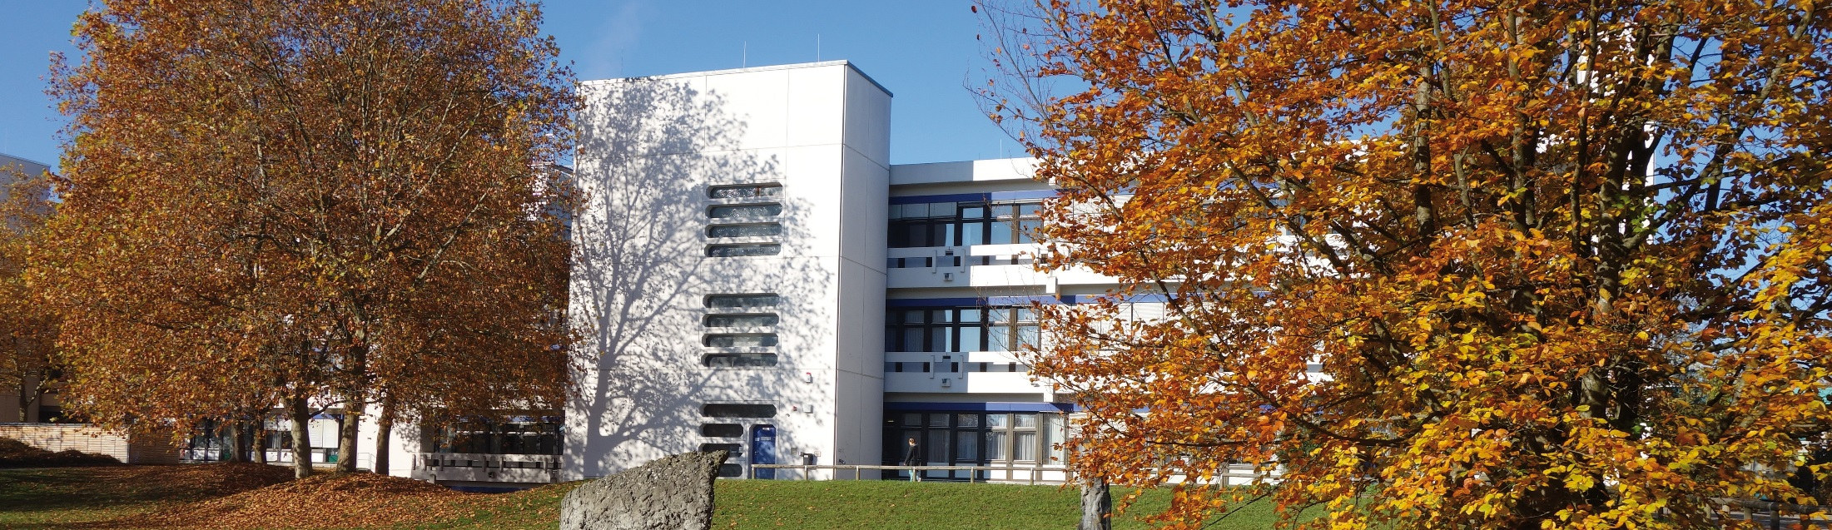
Vielen Dank für Ihre Aufmerksamkeit! weitere Informationen auf der Homepage www.ph-gmuend.de/studium/amt-fuer-schulpraktische-studien

